Slide 1



深度學習 Deep Learning
Term Project Introduction
Instructor: 林英嘉 (Ying-Jia Lin)
2025/10/15
Course GitHub
Slido # DL1015

Slide 2
Final Project 是什麼？
Final Project 是一種完整的訓練
你將自行從頭到尾做完一個題目，包含：
資料前處理 (Data Pre-processing)
模型訓練 (Model Training)
模型評估 (Evaluations) -->了解問題並改進模型
每組人數待修課同學總數訂定，原則上1-3人/組

Slide 3
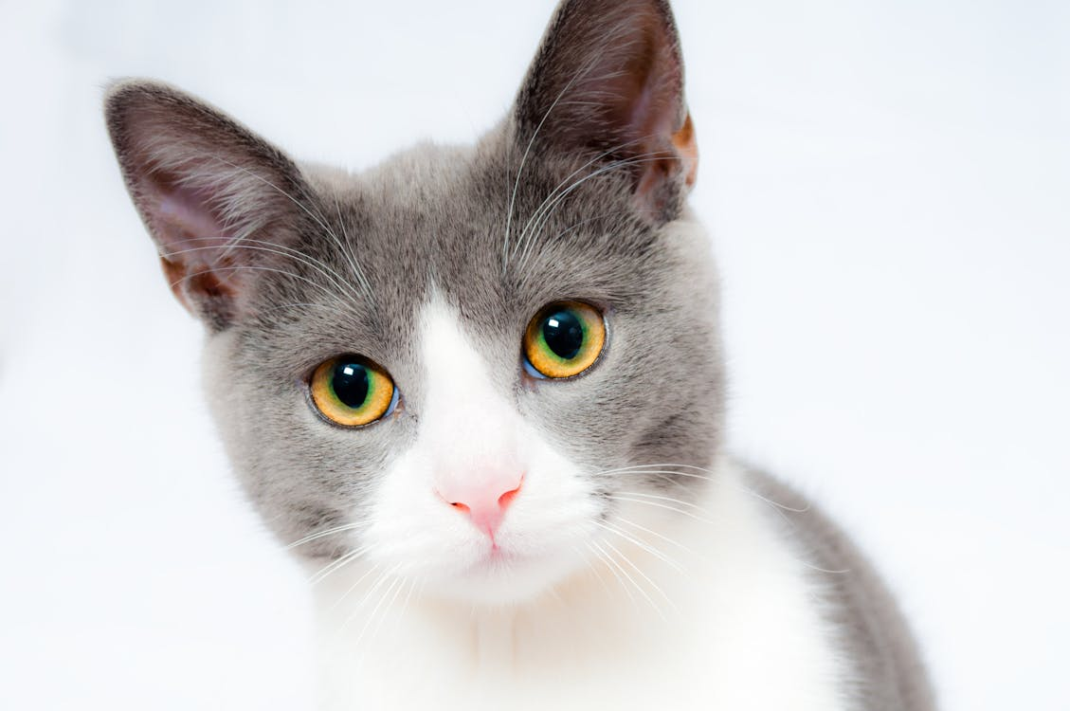


如何評估機器學習模型的效能？
Class
Pred
Gold
Cat
✅
Model
Dog
Fox
…
我們不能只憑一筆資料就說模型很棒…
Cat
Model
Dog
✅
Fox
…

Slide 4
自動化評估
「評估」的意義：量化模型的表現
(假設用二分類任務)
 | Pred | Gold
1 | 1 | 0
2 | 1 | 1
3 | 1 | 1
4 | 1 | 1
Image
Image
Image
Image
🖥️
資料
正確率：0.75
真正答對的數量 /
總預測的數量

Slide 5
評估方式 (計算模型有多高分的方式)
不同任務有不同的評估方式
Automatic Evaluation
(自動化評估)
Human Evaluation
(人工評估)
類型
🖥️
🧑‍🏫
「生成」任務較為需要

Slide 6

What is Kaggle?
Kaggle is a platform that provides:
Real-word datasets for machine learning
Competitions with prizes (sometimes with money)
Discussion forum with a lots of code examples

Slide 7
Kaggle submission types
Traditional competitions
Upload submission file (e.g., *.csv)
Code / Notebook competitions
Upload code (e.g., *.ipynb)
本課程 Term project 採用此方式

Slide 8
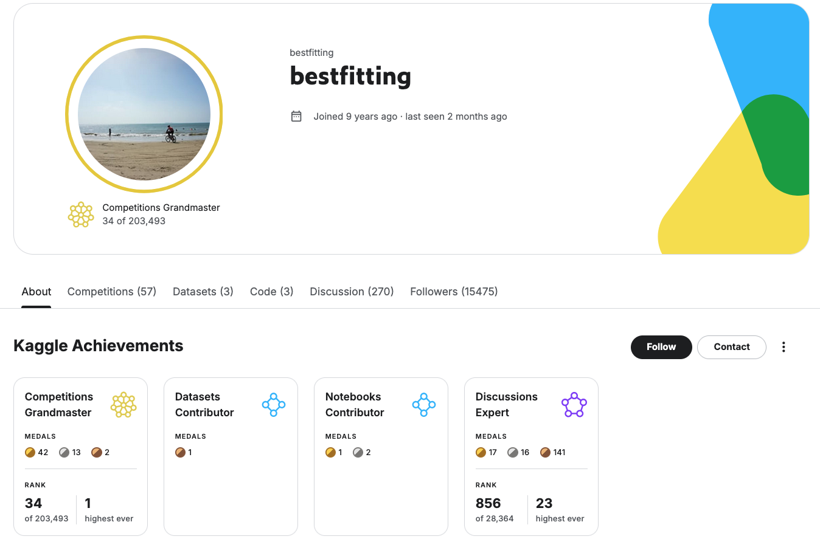
If you play Kaggle a lot …
Figure source: https://www.kaggle.com/bestfitting

Slide 9
Outline of tasks
Platform | Competition Name | Data Type | Task Type | Why special? (Difficulty)
Kaggle | Dog Breed Identification | Image | Image Classification | 120 classes
 | Plant Pathology 2020 - FGVC7 | Image | Image Classification | Class imbalance
 | Natural Language Processing with Disaster Tweets | Text | Text Classification | NLP
 | Wikipedia - Image/Caption Matching | Image / Text | Retrieval | CV+NLP
Notes:
Co

Slide 10
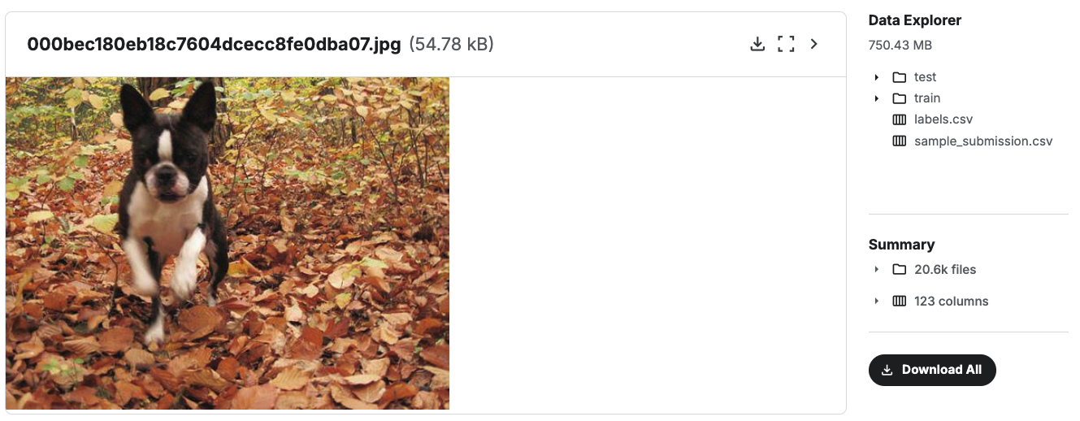
Dog Breed Identification
https://www.kaggle.com/competitions/dog-breed-identification/overview

Slide 11
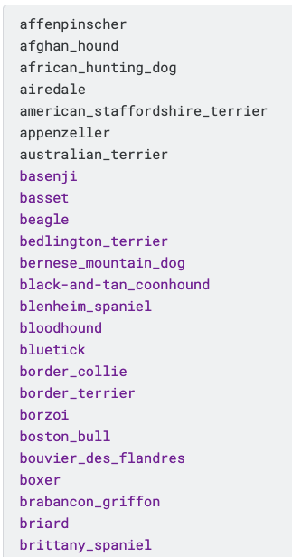
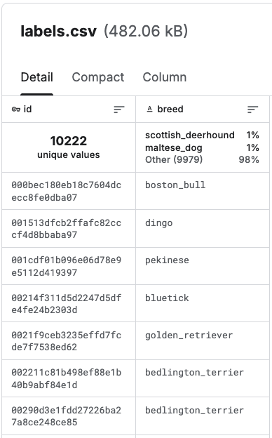
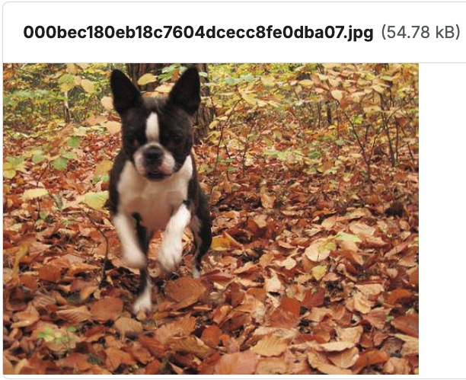
Dog Breed Identification
…

Slide 12
Dog Breed Identification (evaluation)
評估指標為 Multi Class Log Loss，值越小越好
類似 Cross-entropy
預測正確的話 loss 為零
1
log( )
-
x
0.1
= 1

Slide 13
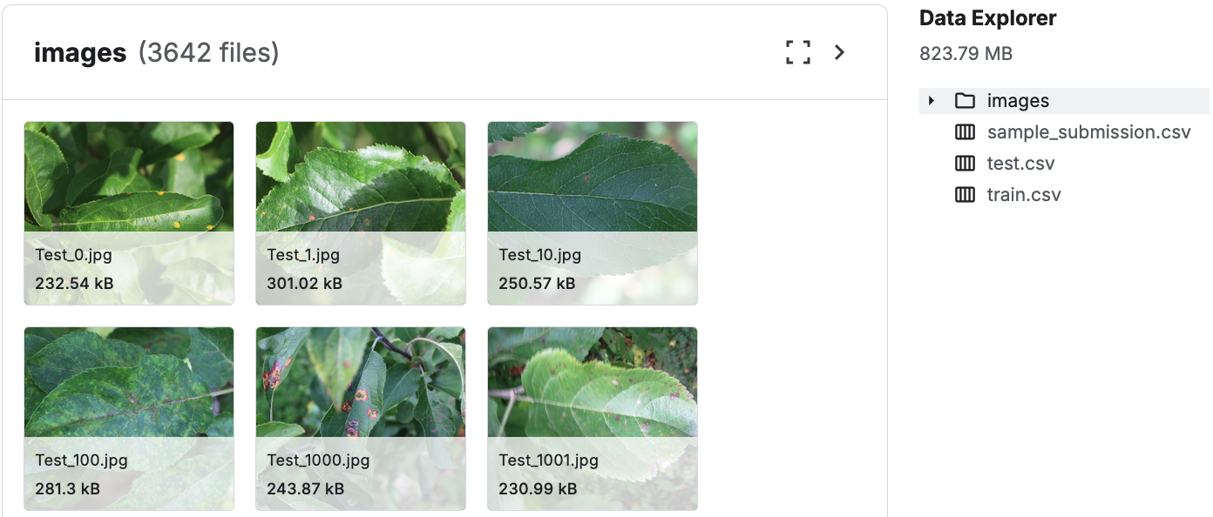
Plant Pathology 2020 - FGVC7
https://www.kaggle.com/competitions/plant-pathology-2020-fgvc7/data?select=images

Slide 14
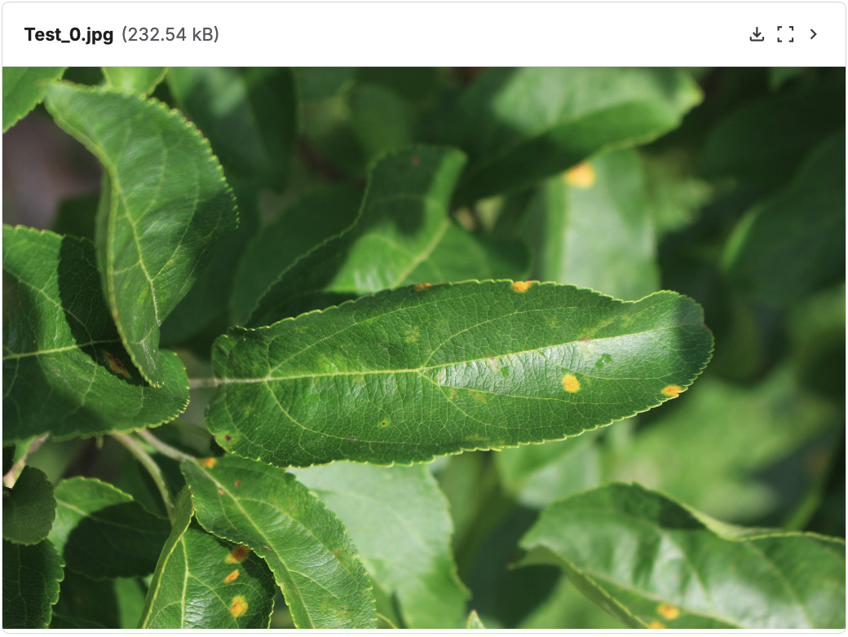
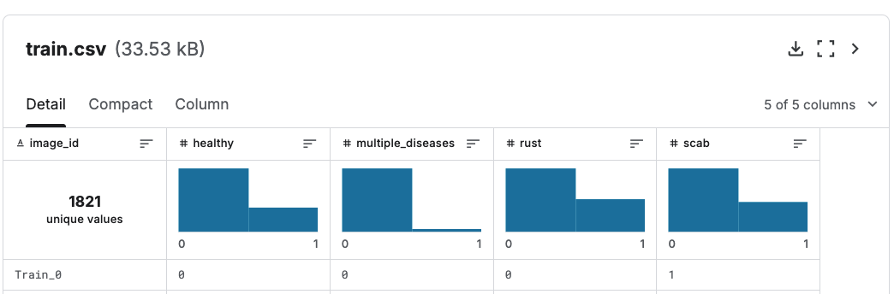
Plant Pathology 2020 - FGVC7
每張影像有4個類別
Healthy
Multiple diseases (多重疾病)
Rust (鏽病)
Scab (疥瘡病)

Slide 15
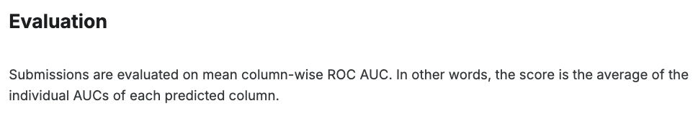
Plant Pathology 2020 - FGVC7 (Evaluation)
針對每個 label 的模型預測各算一次 AUC (Area Under the Curve) 之後，取平均

Slide 16
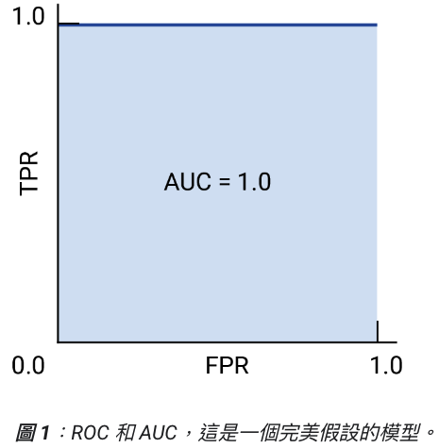
ROC Curve
(Useful!!) https://developers.google.com/machine-learning/crash-course/classification/roc-and-auc?hl=zh-tw
ROC curve: Receiver operating characteristic curve (接收者操作特徵曲線)
ROC curve 定義: 針對不同的模型分類門檻下的模型表現圖
X軸：False positive rate (FPR); Y軸：True positive rate (TPR)
AUC: ROC 的底面下面積 (越大越好)
?

Slide 17
模型分類門檻 (Threshold)
Rust
模型輸出
答案
Model
機率 = 0.55
1
我們應該設多少門檻？
threshold = 0.5 -> 模型預測為1，正確數量+1
threshold = 0.6 -> 模型預測為0，正確數量-1

Slide 18
TPR and FPR 範例
假設我們用模型對10個人做COVID-19檢測：
(COVID-19 代表 positive)
healthy
COVID-19
💪
💪
💪
🦠
🦠
💪
💪
🦠
🦠
🦠
模型預測為疾病的機率值 (%)
0
20
40
60
80
100

Slide 19
TPR and FPR 範例 (TPR)
假設我們用模型對10個人做COVID-19檢測：
(healthy 代表 negative; COVID-19 代表 positive)
True positive rate (TPR) = 4 / 5 = 0.8
healthy
COVID-19
❌
💪
💪
💪
🦠
🦠
💪
💪
🦠
🦠
🦠
模型預測為疾病的機率值 (%)
0
20
40
60
80
100

Slide 20
TPR and FPR 範例 (FPR)
假設我們用模型對10個人做COVID-19檢測：
(healthy 代表 negative; COVID-19 代表 positive)
False positive rate (FPR) = 2 / 5 = 0.4
healthy
COVID-19
💪
💪
🦠
💪
❌
🦠
❌
💪
💪
🦠
🦠
🦠
模型預測為疾病的機率值 (%)
0
20
40
60
80
100

Slide 21
ROC Curve
假設我們用模型對10個人做COVID-19檢測：
(healthy 代表 negative; COVID-19 代表 positive)
1.0
0.8
TPR: 1.0, FPR: 1.0
0.6
TPR
healthy
COVID-19
0.4
0.2
0
💪
0
0.2
0.4
0.6
0.8
1.0
💪
🦠
💪
❌
🦠
❌
❌
FPR
💪
💪
🦠
🦠
🦠
❌
❌
模型預測為疾病的機率值 (%)
0
20
40
60
80
100

Slide 22
ROC Curve
假設我們用模型對10個人做COVID-19檢測：
(healthy 代表 negative; COVID-19 代表 positive)
1.0
0.8
TPR: 1.0, FPR: 0.8
0.6
TPR
healthy
COVID-19
0.4
0.2
0
💪
0
0.2
0.4
0.6
0.8
1.0
💪
🦠
💪
❌
🦠
❌
FPR
💪
💪
🦠
🦠
🦠
❌
❌
模型預測為疾病的機率值 (%)
0
20
40
60
80
100

Slide 23
ROC Curve
假設我們用模型對10個人做COVID-19檢測：
(healthy 代表 negative; COVID-19 代表 positive)
1.0
0.8
TPR: 1.0, FPR: 0.6
0.6
TPR
healthy
COVID-19
0.4
0.2
0
💪
0
0.2
0.4
0.6
0.8
1.0
💪
🦠
💪
❌
🦠
❌
FPR
💪
💪
🦠
🦠
🦠
❌
模型預測為疾病的機率值 (%)
0
20
40
60
80
100

Slide 24
ROC Curve
假設我們用模型對10個人做COVID-19檢測：
(healthy 代表 negative; COVID-19 代表 positive)
1.0
0.8
TPR: 0.8, FPR: 0.6
0.6
TPR
healthy
COVID-19
0.4
0.2
0
💪
0
0.2
0.4
0.6
0.8
1.0
❌
💪
❌
💪
🦠
❌
🦠
FPR
💪
💪
🦠
🦠
🦠
❌
模型預測為疾病的機率值 (%)
0
20
40
60
80
100

Slide 25
ROC Curve
假設我們用模型對10個人做COVID-19檢測：
(healthy 代表 negative; COVID-19 代表 positive)
1.0
0.8
TPR: 0.8, FPR: 0.4
0.6
TPR
healthy
COVID-19
0.4
0.2
0
💪
0
0.2
0.4
0.6
0.8
1.0
❌
💪
❌
💪
🦠
❌
🦠
FPR
💪
💪
🦠
🦠
🦠
模型預測為疾病的機率值 (%)
0
20
40
60
80
100

Slide 26
ROC Curve
假設我們用模型對10個人做COVID-19檢測：
(healthy 代表 negative; COVID-19 代表 positive)
1.0
0.8
TPR: 0.8, FPR: 0.2
0.6
TPR
healthy
COVID-19
0.4
0.2
0
💪
0
0.2
0.4
0.6
0.8
1.0
❌
💪
❌
💪
🦠
🦠
FPR
💪
💪
🦠
🦠
🦠
模型預測為疾病的機率值 (%)
0
20
40
60
80
100

Slide 27
ROC Curve
假設我們用模型對10個人做COVID-19檢測：
(healthy 代表 negative; COVID-19 代表 positive)
1.0
0.8
TPR: 0.6, FPR: 0.2
0.6
TPR
healthy
COVID-19
0.4
0.2
0
💪
0
0.2
0.4
0.6
0.8
1.0
❌
💪
❌
💪
🦠
🦠
FPR
❌
🦠
🦠
💪
💪
🦠
模型預測為疾病的機率值 (%)
0
20
40
60
80
100

Slide 28
ROC Curve
假設我們用模型對10個人做COVID-19檢測：
(healthy 代表 negative; COVID-19 代表 positive)
1.0
0.8
TPR: 0.4, FPR: 0.0
0.6
TPR
healthy
COVID-19
0.4
0.2
0
❌
💪
💪
0
0.2
0.4
0.6
0.8
1.0
💪
🦠
🦠
FPR
🦠
🦠
❌
❌
💪
💪
🦠
模型預測為疾病的機率值 (%)
0
20
40
60
80
100

Slide 29
ROC Curve
假設我們用模型對10個人做COVID-19檢測：
(healthy 代表 negative; COVID-19 代表 positive)
1.0
0.8
TPR: 0.0, FPR: 0.0
0.6
TPR
healthy
COVID-19
0.4
0.2
0
❌
💪
💪
❌
0
0.2
0.4
0.6
0.8
1.0
💪
🦠
🦠
❌
FPR
🦠
🦠
❌
❌
💪
💪
🦠
模型預測為疾病的機率值 (%)
0
20
40
60
80
100

Slide 30
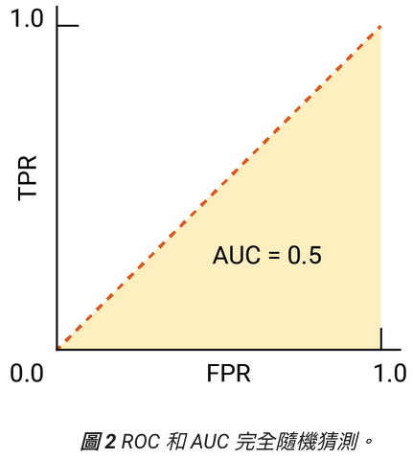
ROC Curve (bad case)
(Useful!!) https://developers.google.com/machine-learning/crash-course/classification/roc-and-auc?hl=zh-tw
Bad case: 模型對於 positive 和 negative 區分能力差
healthy
COVID-19
💪
🦠
🦠
💪
💪
🦠
💪
🦠
🦠
💪
0
20
40
60
80
100

Slide 31
完美模型的條件
分類結果完全正確
沒有誤判
No False Negatives: TPR 越高越好
No False Positives: FPR 越低越好
完美模型中存在一個「理想 threshold 區間」，使我們能同時得到 TPR = 1 且 FPR = 0

Slide 32
Confusion Matrix (混淆矩陣) for ROC
 | Actually positive | Actually negative
Predicted positive | True positive (TP) | False positive (FP)
Predicted negative | False negative (FN) | True negative (TN)
TP / (TP + FN): True Positive Rate (TPR)
又稱作 Recall
FP / (FP+TN): False Positive Rate (FPR)

Slide 33
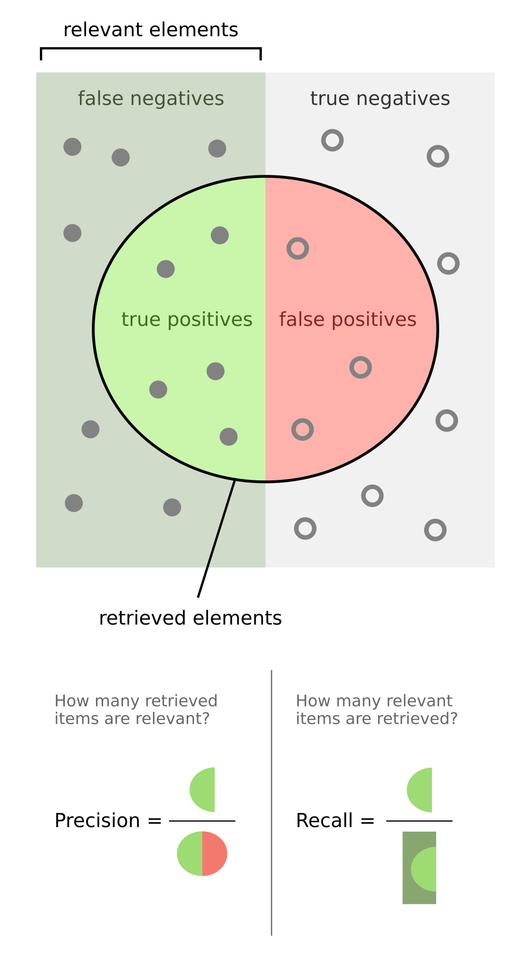
Recall and Precision
(正確答案)
(模型預測)
https://en.wikipedia.org/wiki/Precision_and_recall

Slide 34
Confusion Matrix for General Uses
 | Actually positive | Actually negative
Predicted positive | True positive (TP) | False positive (FP)
Predicted negative | False negative (FN) | True negative (TN)
斜對角數值越大越好
TP 和 TN 越大越好
Precision = TP / (TP + FP)
模型預測的TP比例
Recall = TP / (TP + FN)
F1-score (廣義) = 2(Precision*Recall) / (Precision+Recall)

Slide 35
roc_curve using scikit-learn
https://scikit-learn.org/stable/modules/generated/sklearn.metrics.roc_curve.html
import numpy as np from sklearn import metrics y = np.array([1, 1, 2, 2]) scores = np.array([0.1, 0.4, 0.35, 0.8]) fpr, tpr, thresholds = metrics.roc_curve(y, scores, pos_label=2)

Slide 36
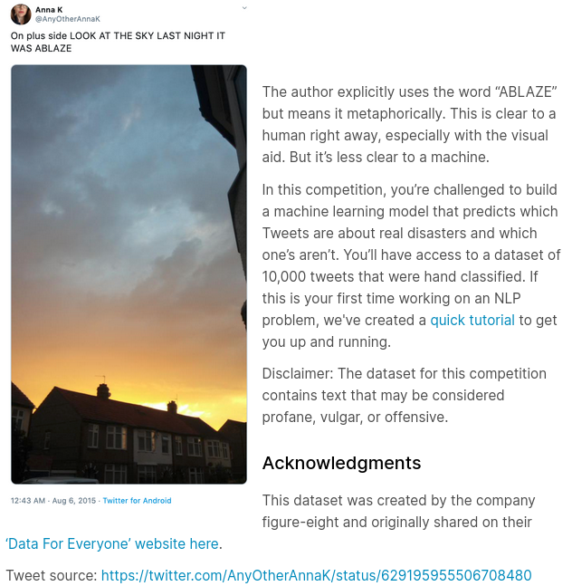
Natural Language Processing with Disaster Tweets
You are predicting whether a given tweet is about a real disaster or not. If so, predict a 1.
If not, predict a 0.
資料範例 ➡️ (但任務中只需要進行文字分類)

Slide 37
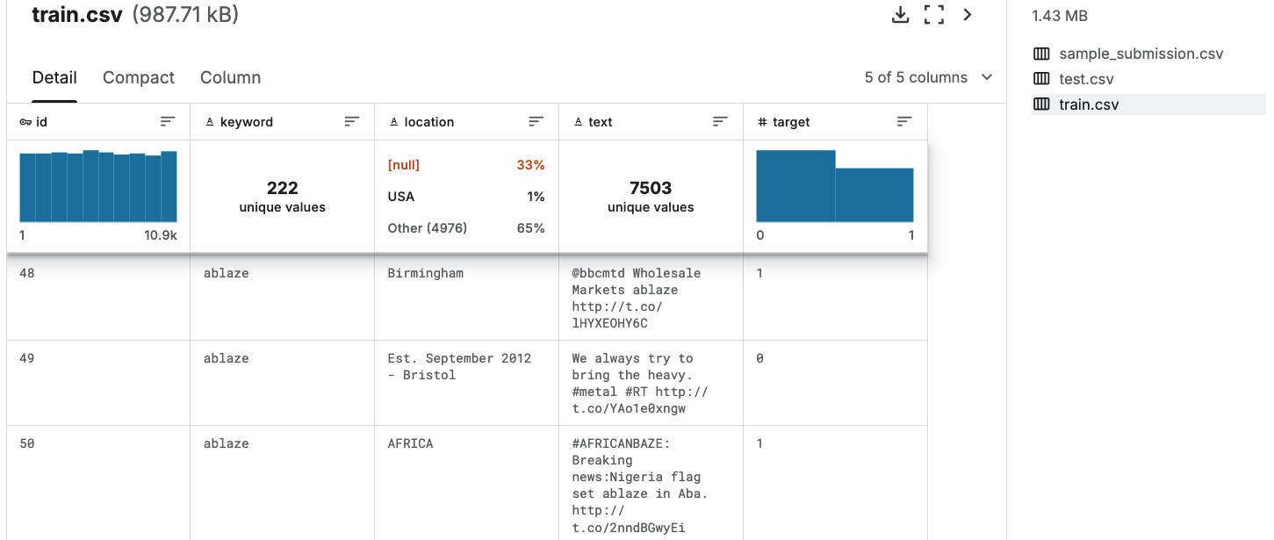
Natural Language Processing with Disaster Tweets
Data structure and example

Slide 38
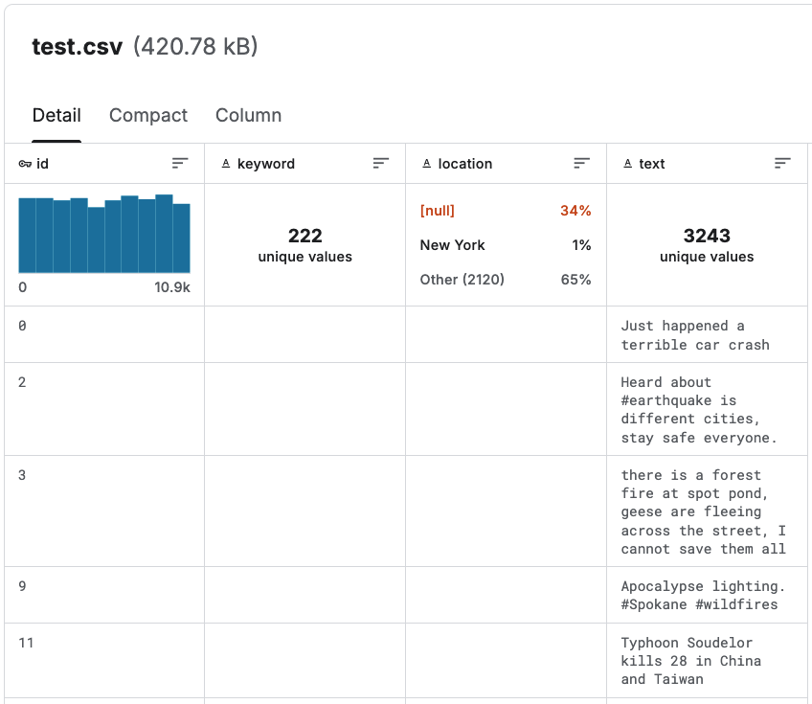
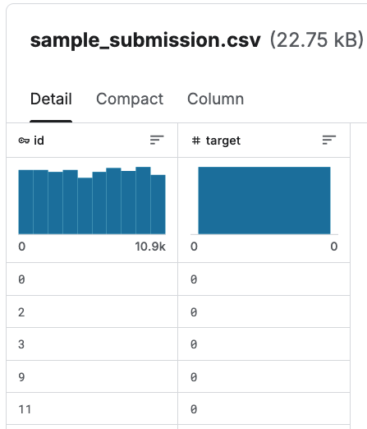
Natural Language Processing with Disaster Tweets (Submission)
Submission 分數計算採用 F1-score

Slide 39
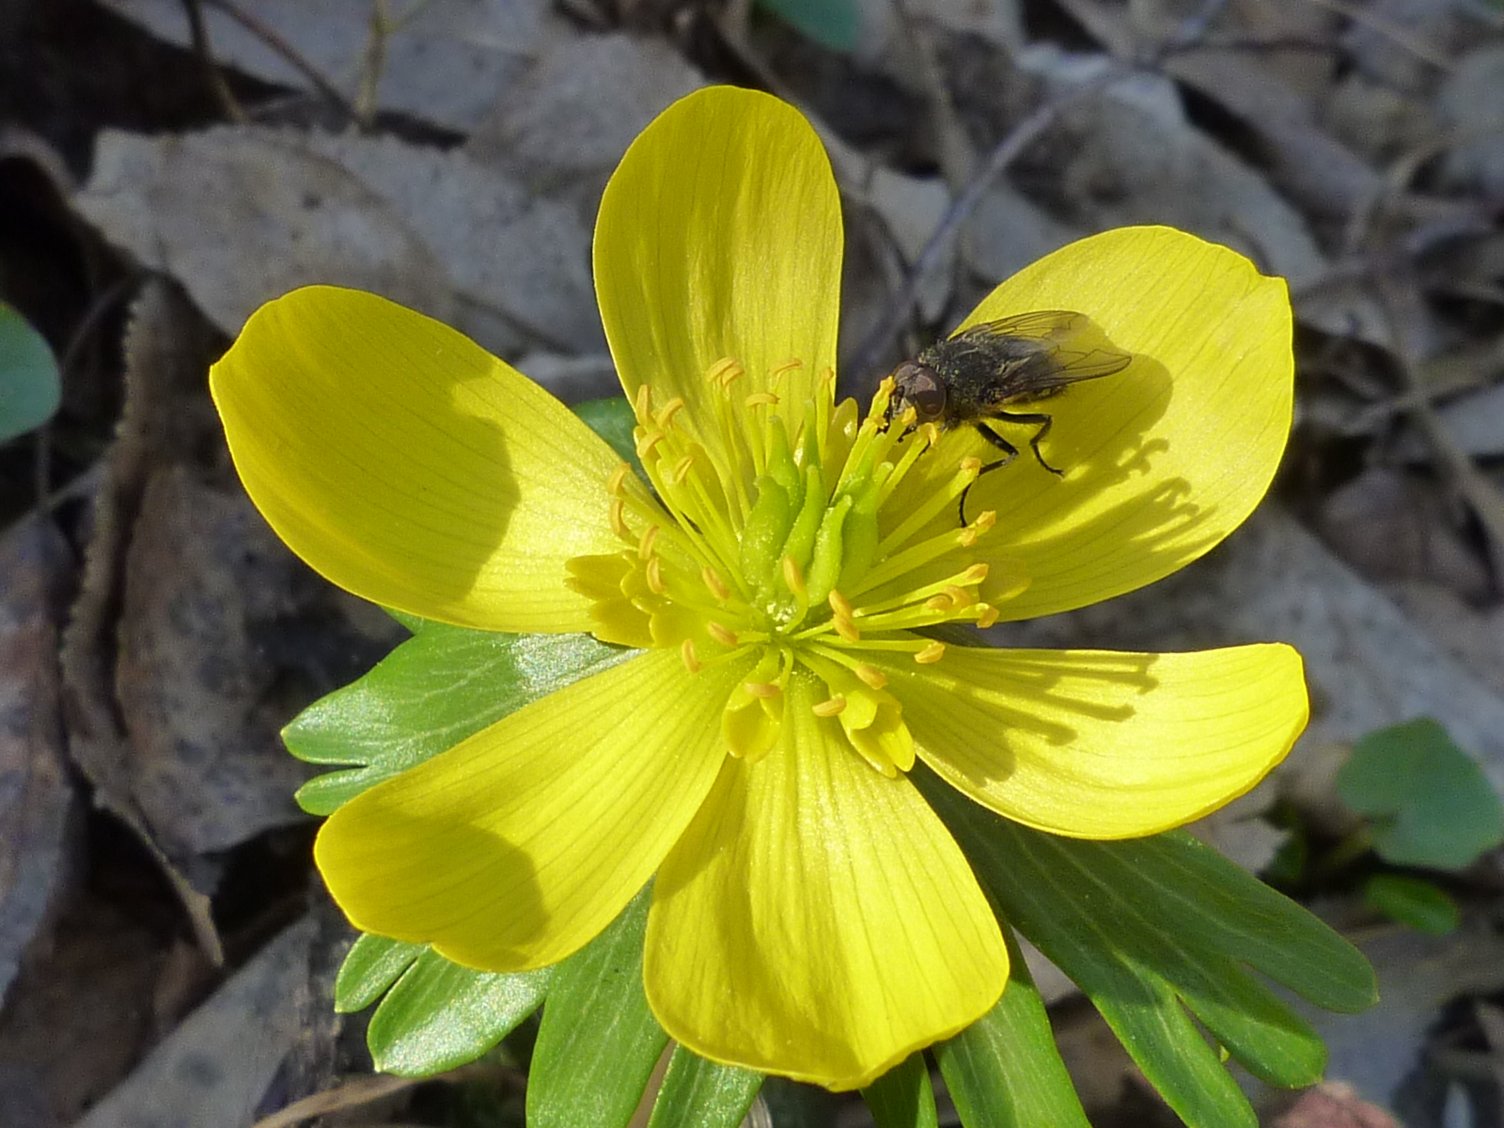
Wikipedia - Image/Caption Matching
https://www.kaggle.com/competitions/wikipedia-image-caption
Erantido vintra [SEP] Floro de erantido vintra
評估指標：NDCG@5
衡量前五個排序結果的「相關性」與「排序正確性」；不只要找對，還要排得對。

Slide 40
Project checkpoints (暫定)
Week 9: 確定各組的題目
Week 11: 進度報告 PPT (5 pages)
Week 13: 進度報告 PPT (5+5 pages), Presentations (selected teams)
Week 15 – Week 16: Final presentations for all teams (maybe poster)
Week 16 結束前: 繳交書面報告以及程式碼

Slide 41
期末 Project 規定 (暫定)
需要上傳 Kaggle Leaderboard
這些任務都僅需要上傳 predictions 到 Kaggle 即可
每次報告都需要列出每位組員的貢獻內容，以及組員間的工作比重 (%)

Slide 42
Thank you!
Instructor: 林英嘉
✉️ yjlin@cgu.edu.tw
TA: 劉美辰
✉️ m1461014@cgu.edu.tw

